Slide 1

재외동포를 위한 한국어 (영어권)
5-2

Slide 2
UNIT 11
우주로 떠나는 여행
Trip to the Universe

Slide 3
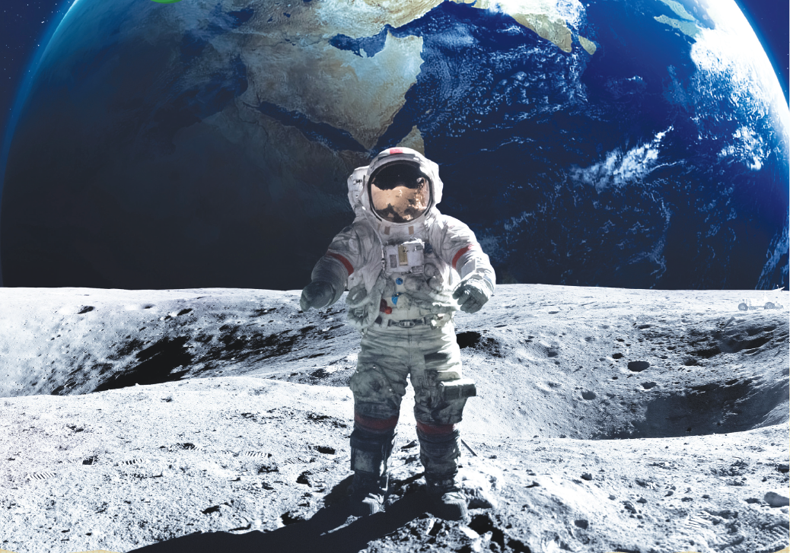
우주를 배경으로 하는 영화를 본 적이 있어요?
여러분이 상상한 외계인은 어떤 모습이에요?

Slide 4
교재 104쪽
아래의 퀴즈렛 또는 파워포인트 슬라이드 활용하기
Quizlet : https://quizlet.com/_8bxc5k?x=1jqt&i=1qqi22

Slide 5
우주 | 우주선 | 우주여행
외계인 | 공상 과학 영화 | 과학 기술
universe
spacecraft
trip to the universe
alien
science fiction film
scientific technique

Slide 6
신기하다 | 증명하다 | 참신하다
흥미진진하다 | 주목을 끌다 | 매스컴을 떠들썩하게 하다
to be amazing
to prove
to be original
to be exciting
to take notice of
to catch media frenzy

Slide 7
시공간을 뛰어넘다 | 개봉하다 | 구하다
줄거리 | 흔하다 | 후반부
to transcend space and time
to release
(a movie)
to look for, seek
plot, synopsis
to be common
the latter half

Slide 8

교재 105쪽
제시카: 유진아, 오늘 개봉한 공상 과학 영화 보러 갔었다며? 어땠어?
유진: 개봉 전부터 매스컴을 떠들썩하게 했잖아. 역시 대단하더라. 오늘이 개봉 첫날이어서인지 영화관에 사람들도 정말 많았어.
제시카: 그래? 주인공이 우주선을 타고 우주로 가서 지구를 구한다는 얘기라면서?
①
②
③

Slide 9
유진: 응. 주제가 참신한 데다가 영화를 보면 실제로 블랙홀이나 우주를 여행하는느낌이 들어. 정말 실감나게 잘 표현한 것 같아.
제시카: 그래서 그 영화가 그렇게 주목을 끄는가 보네. 줄거리는 어땠어?
유진: 지구를 구한다는 소재가 좀 흔하긴 하지만 영화 후반부로 갈수록 흥미진진해져. 과학에 대한 내용이 많이 나오는데 지루하지 않고 신기했어.
④
⑤
⑥
⑦

Slide 10
제시카: 어떤 내용인데?
유진: 주인공이 우주여행을 마치고 지구에 돌아와 보니까 100년이나 흘러버린 거야. 우주는 지구와 시간이 다르게 흐르기 때문이래.
제시카: 난 공상 과학 영화는 별로 좋아하지 않는데도 네 얘기를 들으니까 보러 가고 싶어진다. 주말에 보러 갈까 봐.
유진: 빨리 표부터 알아봐야 할 거야. 표가 없을지도 몰라.
⑧
⑨
⑩

Slide 11
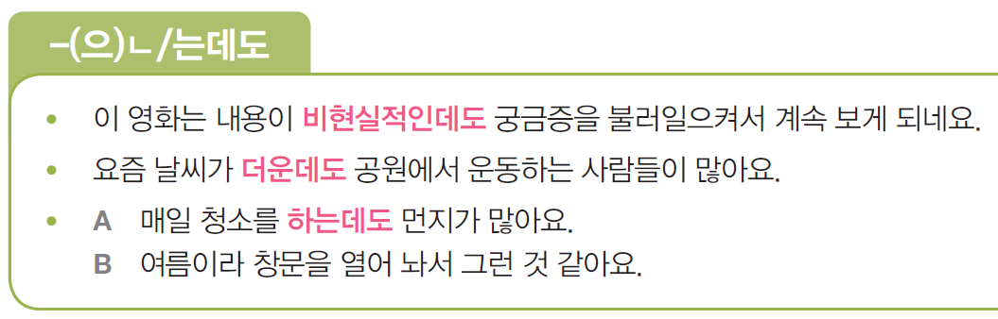
교재 106쪽

Slide 12
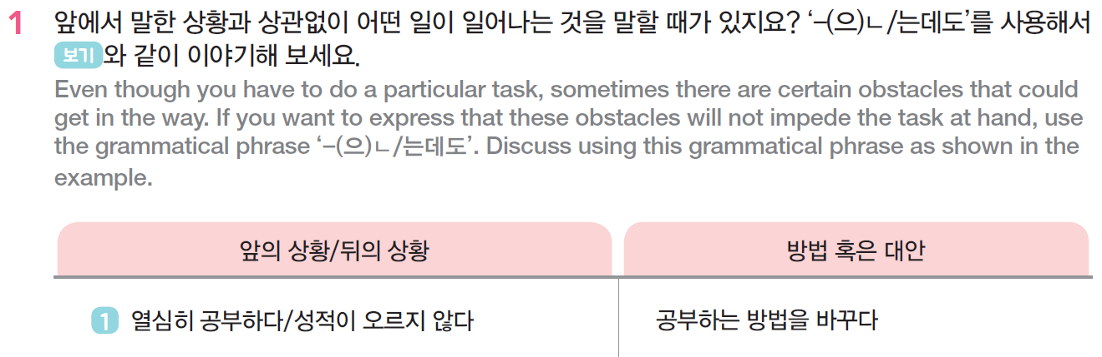
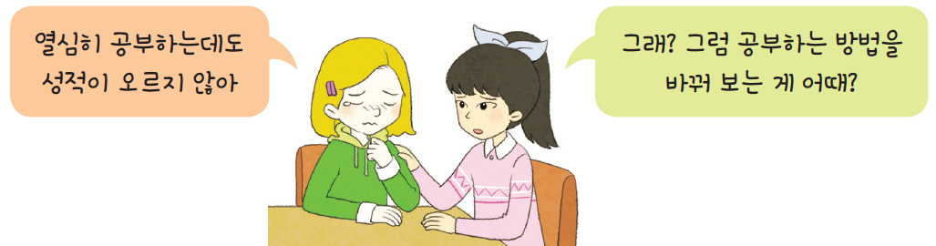

Slide 13
먹다 | 먹는데도 | 받침 O
마시다 | 마시는데도 | 받침 X
만들다 | 만드는데도 | ㄹ 받침
Notes:
① 받침○ + 을 정도 먹을 정도, 입을 정도
② 받침× + ㄹ 정도 갈 정도, 할 정도
ㄹ받침 + ㄹ 정도 (어간 ㄹ 탈락) 살 정도

Slide 14
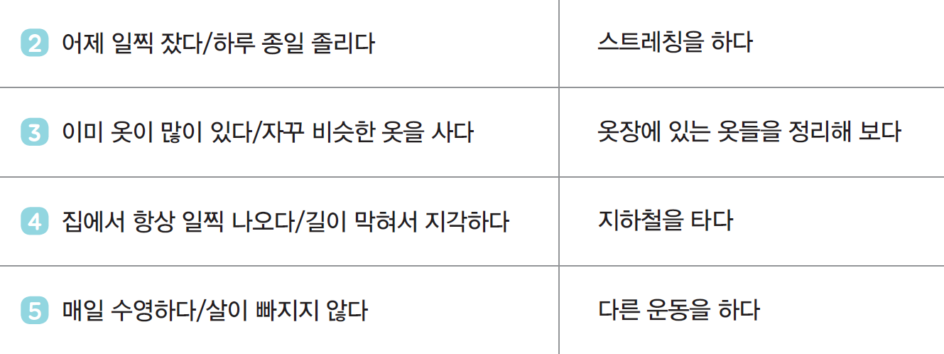

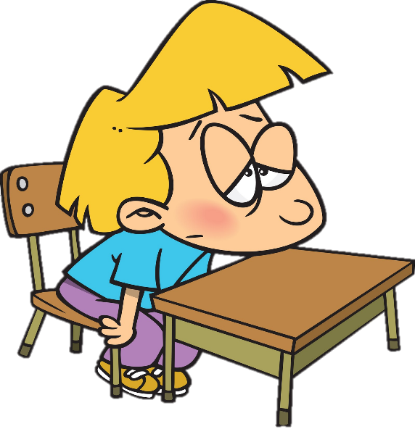
어제 일찍 잤는데도
하루 종일 졸려.
스트레칭을 해보는 게 어때?
http://clipart-library.com/clipart/stretching-cliparts_15.htm
https://www.clipart.email/make-a-clipart/?image=7879038

Slide 15
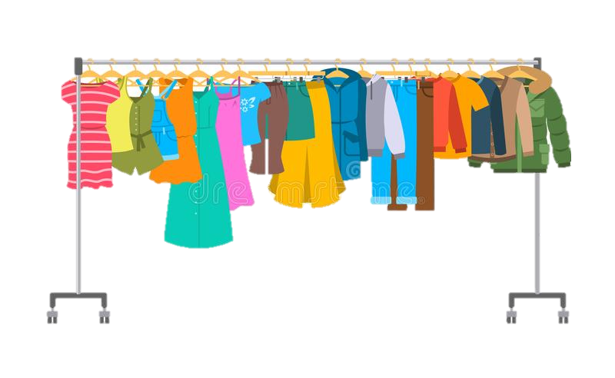
이미 옷이 많이 있는데도
자꾸 비슷한 옷을 사게 돼.
옷장에 있는 옷들을 정리해 봐.
https://www.clipart.email/make-a-clipart/?image=8237283

Slide 16
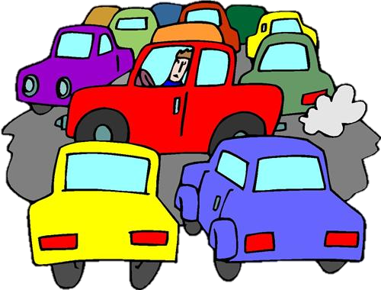
집에서 항상 일찍 나오는데 길이 막혀서 지각했어요.
그럼 지하철을 타 보는 게 어때요?
https://www.clipart.email/make-a-clipart/?image=1192529

Slide 17

매일 수영하는데 살이 빠지지 않아요.
그럼 다른 운동을 해 보세요.
http://clipart-library.com/clipart/1042888.htm

Slide 18
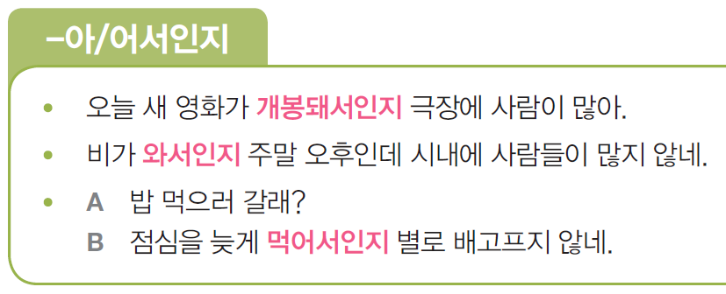
교재 107쪽

Slide 19
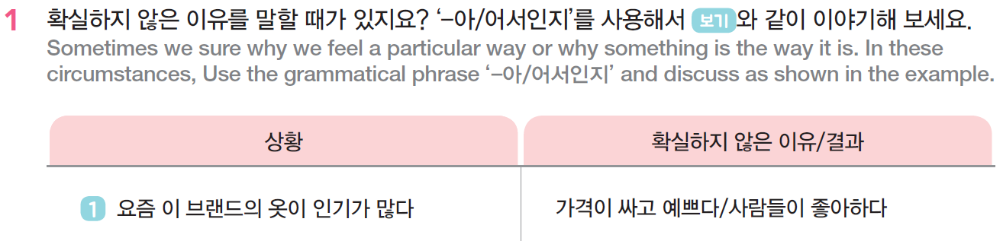
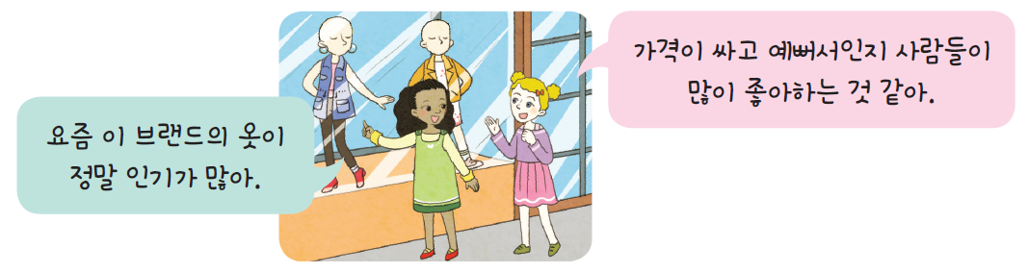

Slide 20
모음 ‘ㅏ’ ‘ㅗ＇있을 때
+
아서인지
ㅁ
ㅏ
많아서인지
아서인지
ㄴ
ㅎ
ㅈ
ㅗ
아서인지
좋아서인지
ㅎ
ㄱ
ㅏ
아서인지
가서인지

Slide 21
모음 ‘ㅏ’ ‘ㅗ＇없을 때
+
어서인지
ㅁ
ㅓ
먹어서인지
어서인지
ㄱ
ㅇ
ㅣ
어서인지
읽어서인지
ㄹ
ㄱ
ㅆ
어서인지
써서인지
ㅡ

Slide 22
‘-하다’ 로 끝날 때
+
해서인지
공부하다
공부해서인지
일하다
일해서인지
중요하다
중요해서인지

Slide 23
ㅂ 받침이 있을 때
+
워서인지
ㅊ
워서인지
추워서인지
ㅜ
ㅂ
ㄷ
ㅓ
워서인지
더워서인지
ㅂ

Slide 24
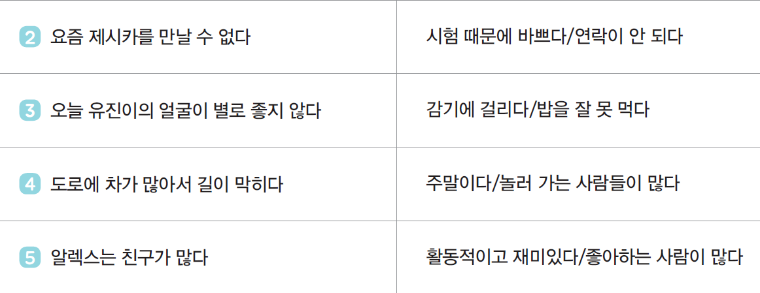

요즘 제시카를 만날 수가 없어요.
시험 때문에 바빠서인지 연락이 안 돼요.
https://www.clipart.email/make-a-clipart/?image=1087875

Slide 25

오늘 유진이의 얼굴이 좋지 않네.
감기에 걸려서인지 밥을 잘 못 먹은 것 같아.
http://clipart-library.com/clipart/255384.htm

Slide 26
도로에 차가 많아서 길이 막혀요.
주말이어서인지
놀러 가는 사람들이 많아요.
https://www.clipart.email/make-a-clipart/?image=1192529

Slide 27

알렉스는 친구가 많은가 봐.
활동적이고 재미있어서인지 좋아하는 사람이 많아.
http://clipart-library.com/clipart/1567743.htm

Slide 28
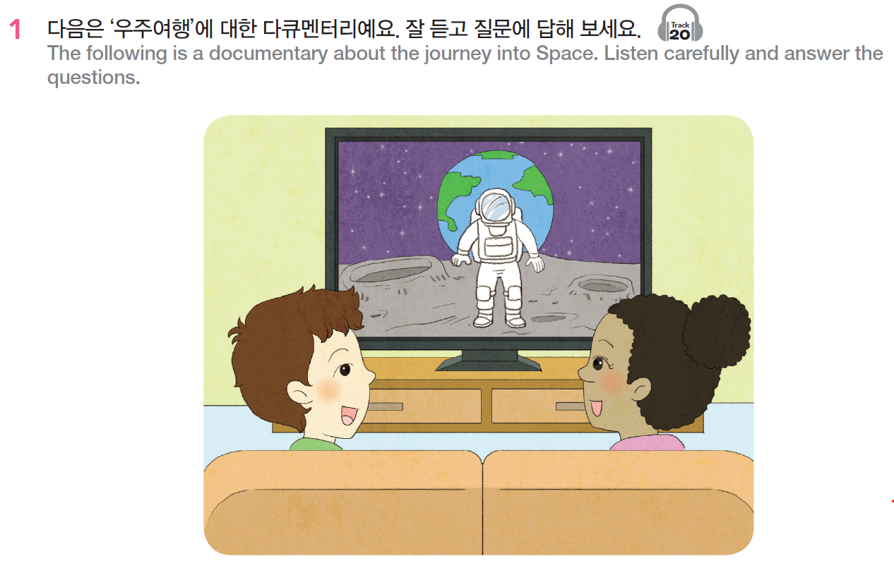
교재 108쪽

Slide 29
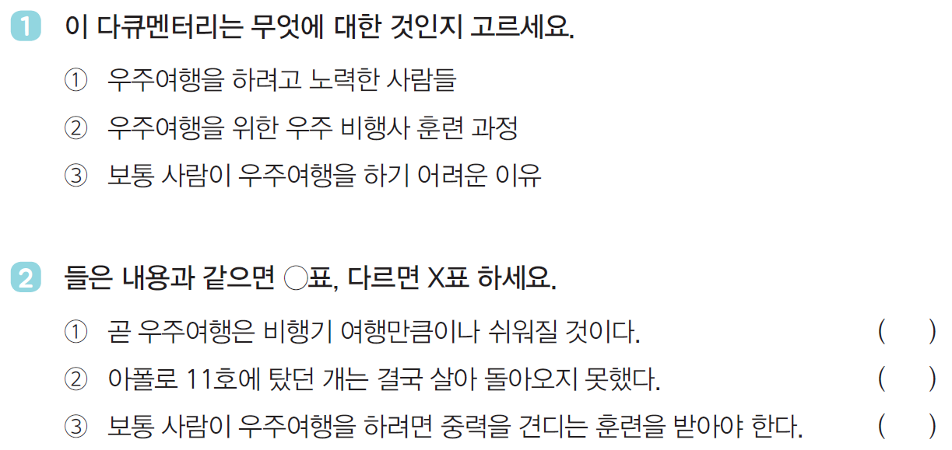
x
x
o

Slide 30
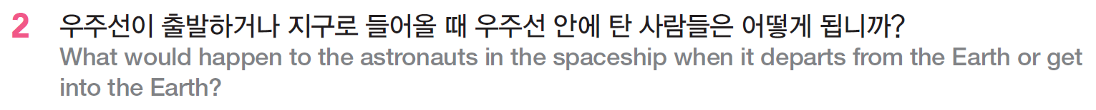
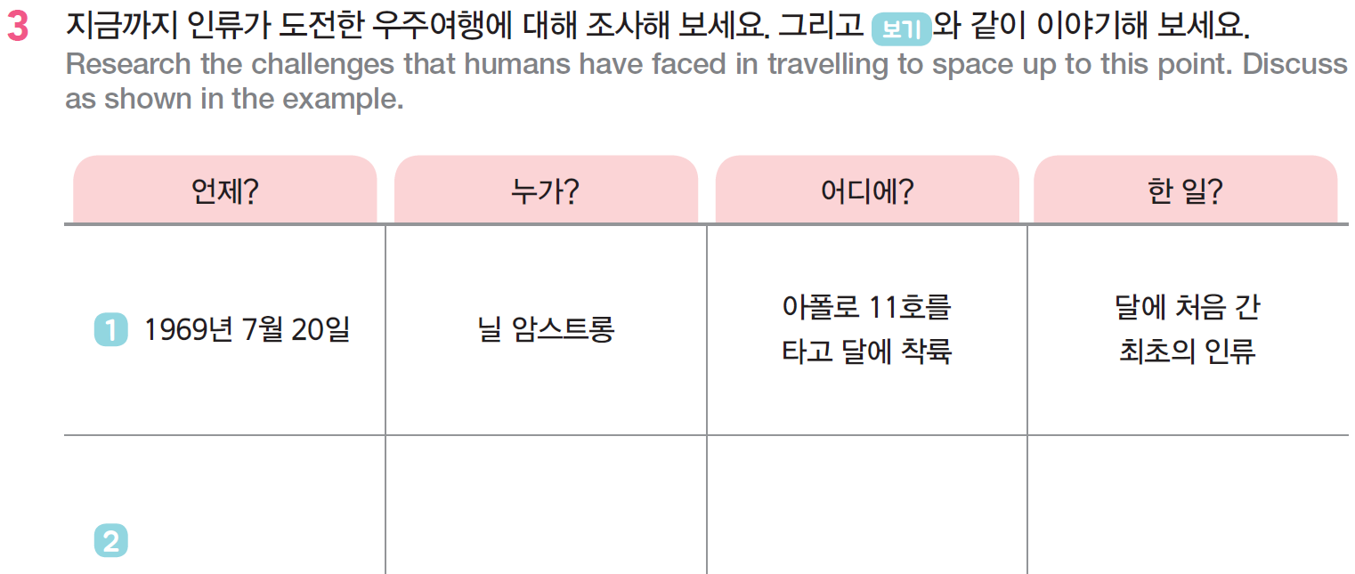

Slide 31
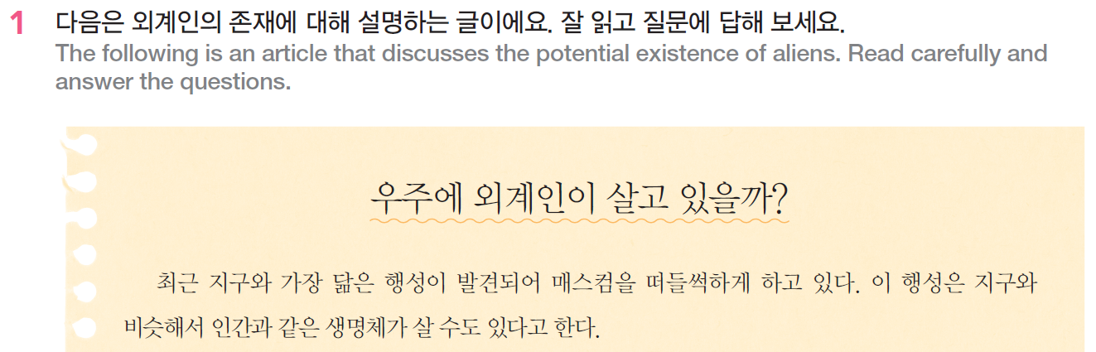
교재 110쪽

Slide 32
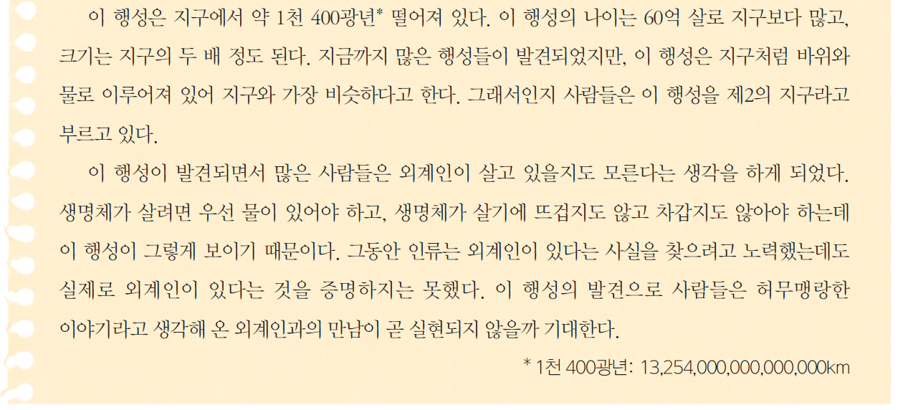

Slide 33
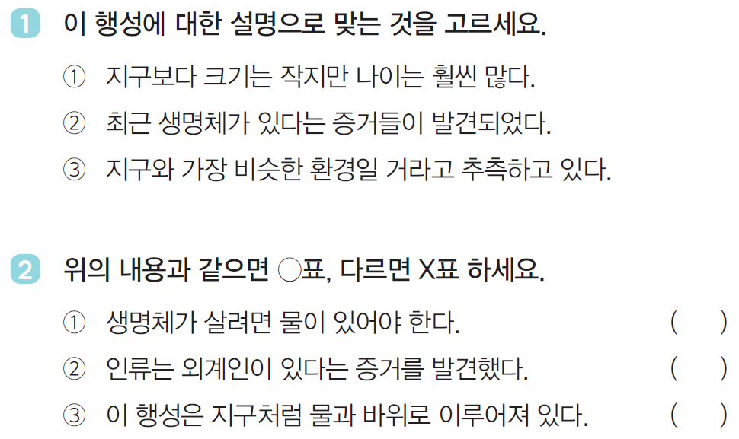
O
X
O

Slide 34
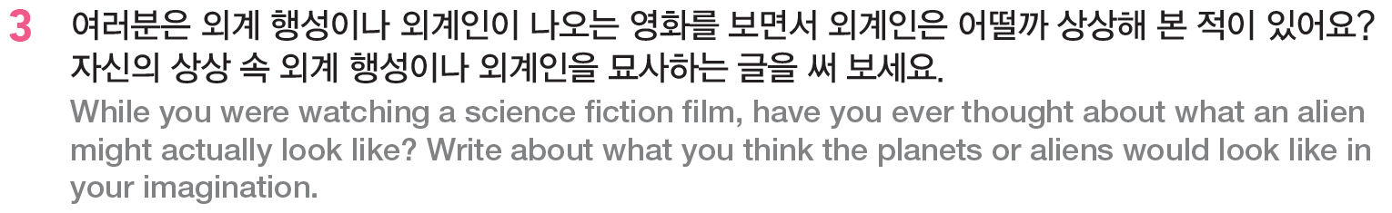

Slide 35
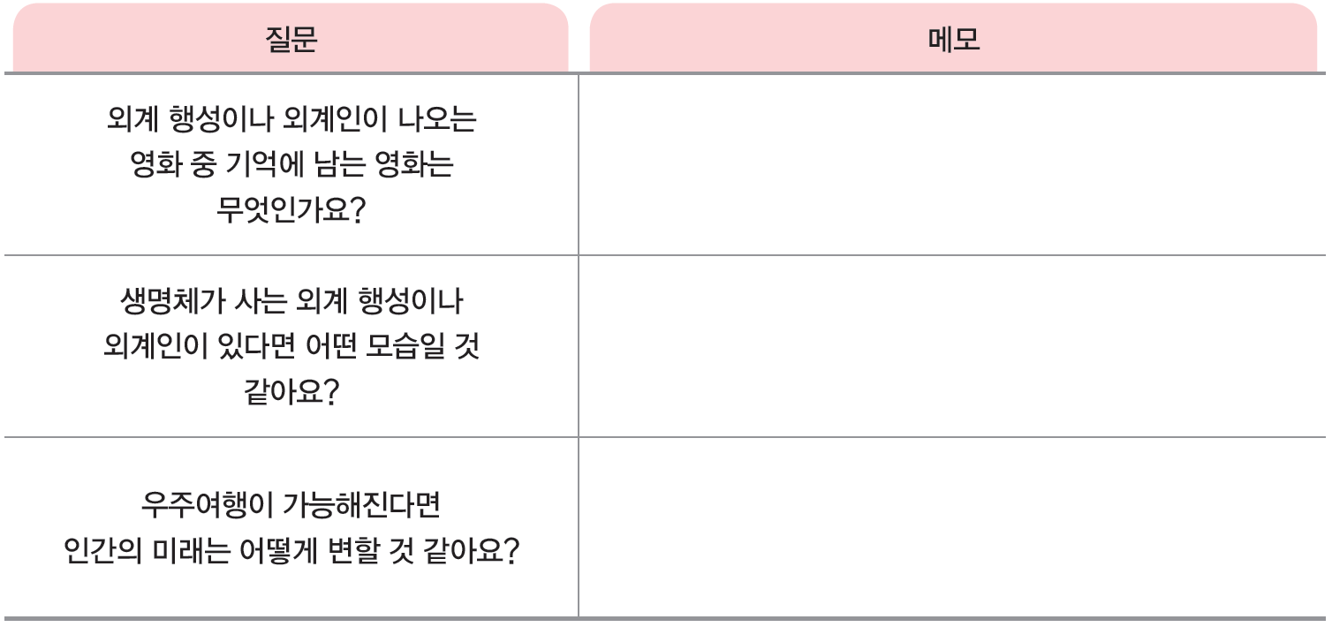

Slide 36
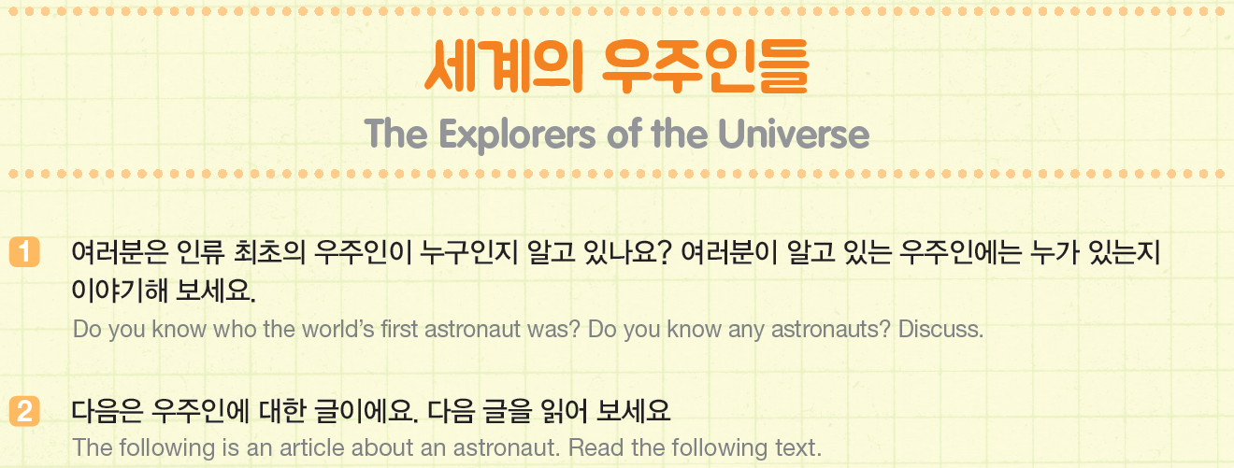
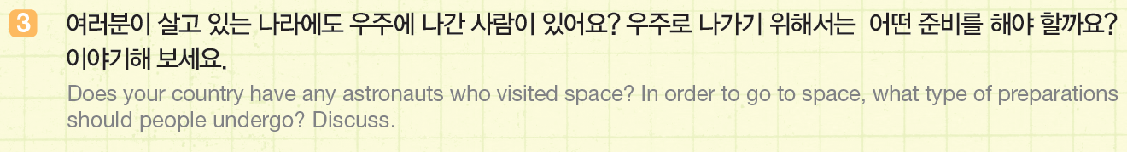
교재 112쪽

Slide 37
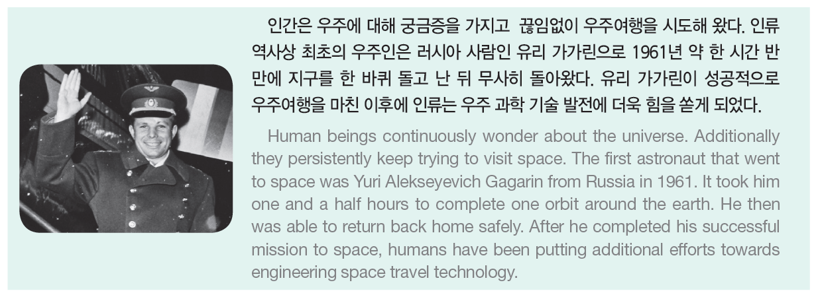

Slide 38
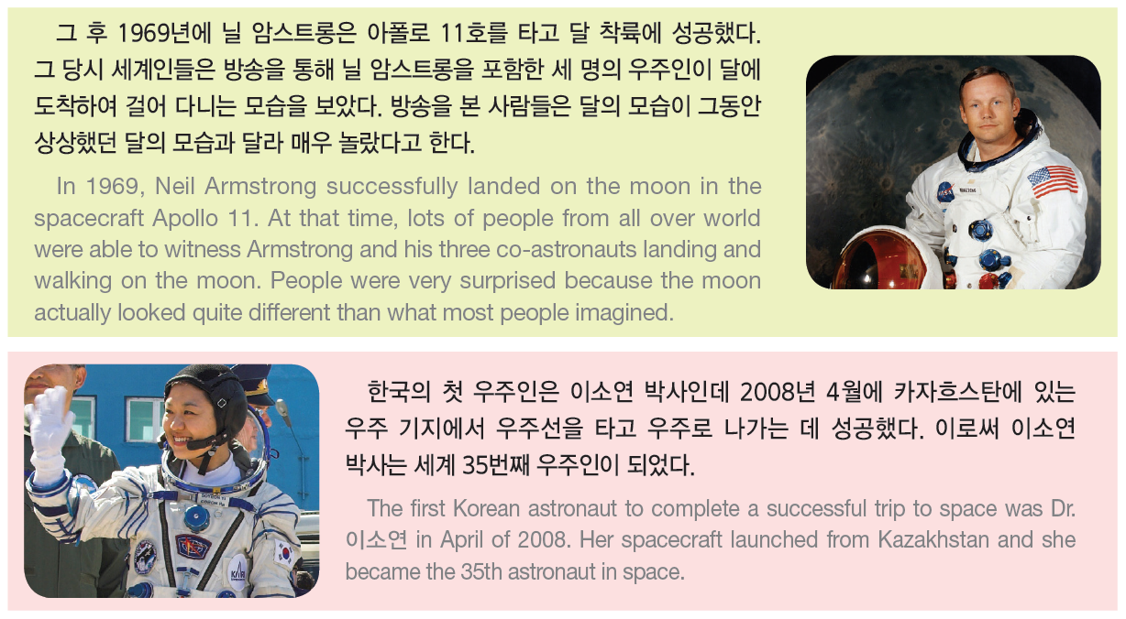

Slide 39
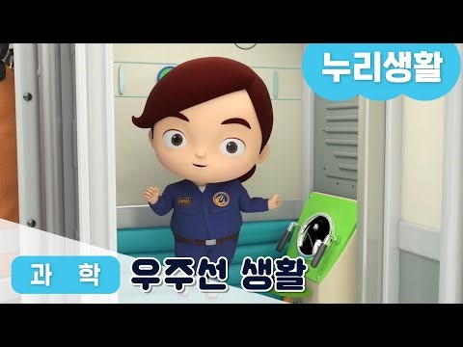
우주선에서의 생활 https://www.youtube.com/watch?v=Sh7w8OuJq9A

Slide 40
빙고게임 (Bingo)
준비물: 4X4 빈칸, 영어 단어 뜻을 준비한 20개의 종이
방법
학생들은 종이에 4X4 빈칸을 준비한다.
다음 슬라이드에 준비된 단어 중 15개를 선택해서 쓴다.
나머지 한 칸은 “FREE”로 쓴다.
교사는 영어 단어를 하나씩 골라서 불러준다.
(예 – ‘To respect’ 를 한국어로 뭐라고 할까요?)
5. 난이도와 시간을 고려해서 빙고 갯수 정하기

Slide 41
우주 | 공상 과학 영화 | 참신하다 | 시공간을 뛰어넘다 | 줄거리
우주선 | 과학 기술 | 흥미진진하다 | 개봉하다 | 흔하다
우주여행 | 신기하다 | 주목을 끌다 | 구하다 | 후반부
외계인 | 증명하다 | 매스컴을 떠들썩하게 하다 | 실감나다 | 지루하다
Notes:
빙고 단어 (학생에게 보여주기)

Slide 42
universe | science fiction film | to be original | to transcend space and time | to be common
spacecraft | scientific technique | to be exciting | to release (a movie), to premiere | to be realistic
trip to the universe | to be amazing | to take notice of | to look for, to seek | the latter half
alien | to prove | to catch media frenzy | plot, synopsis, outline | to be boring
Notes:
빙고 영어 단어 (프린트용)

Slide 43
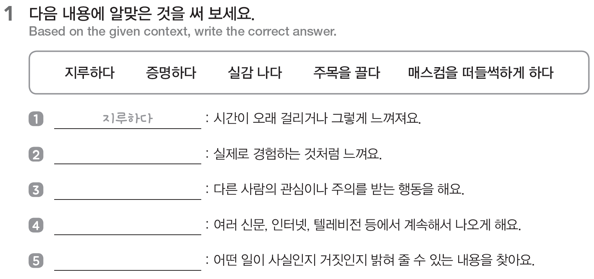
워크북 43-46쪽
실감 나다
주목을 끌다
매스컴을 떠들썩하게 하다
증명하다

Slide 44
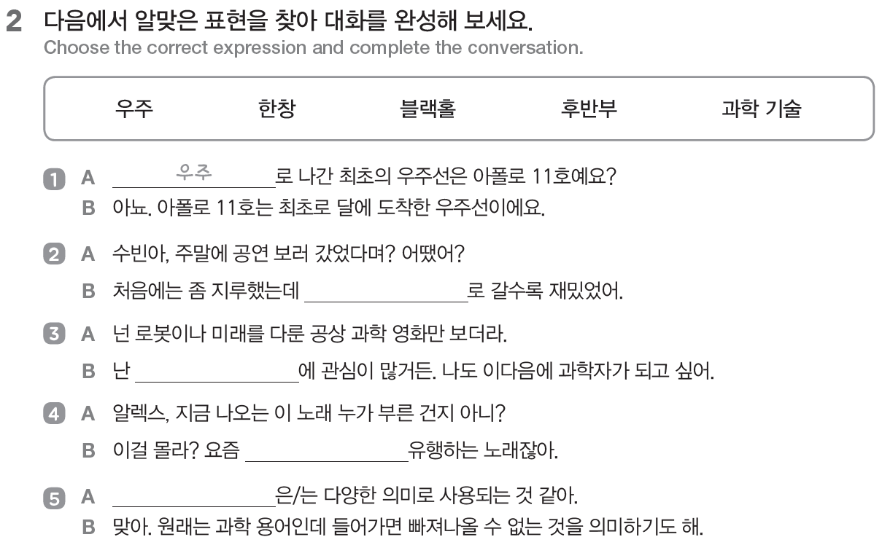
후반부

Slide 45
과학 기술
한창
블랙홀

Slide 46

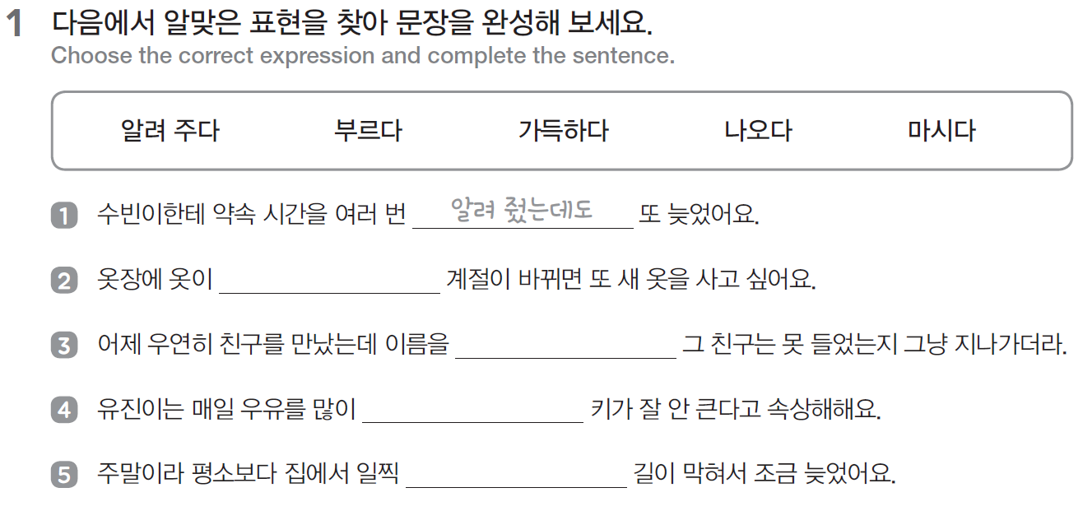
가득한데도
불렀는데도
마시는데도
나왔는데도

Slide 47
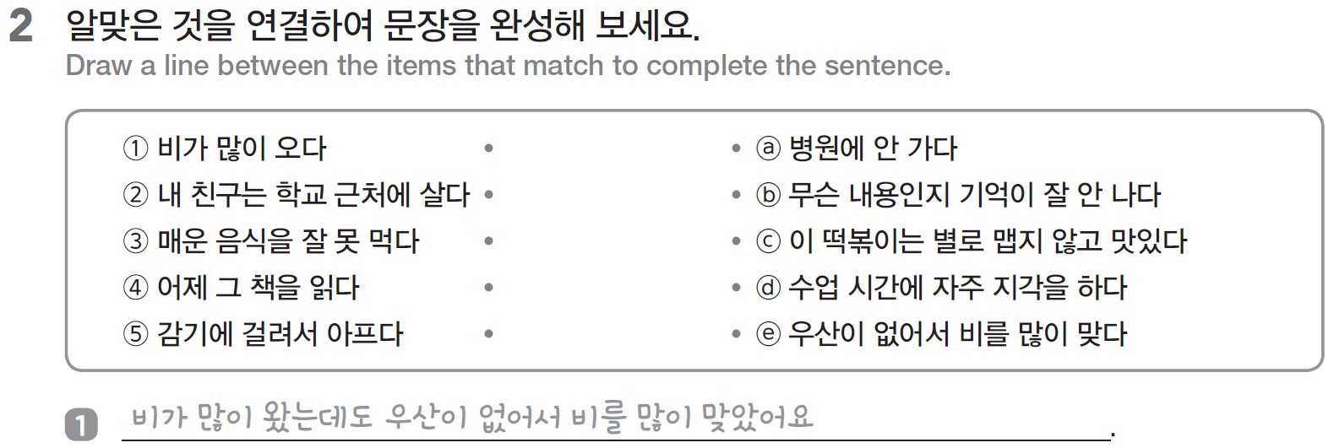

Slide 48
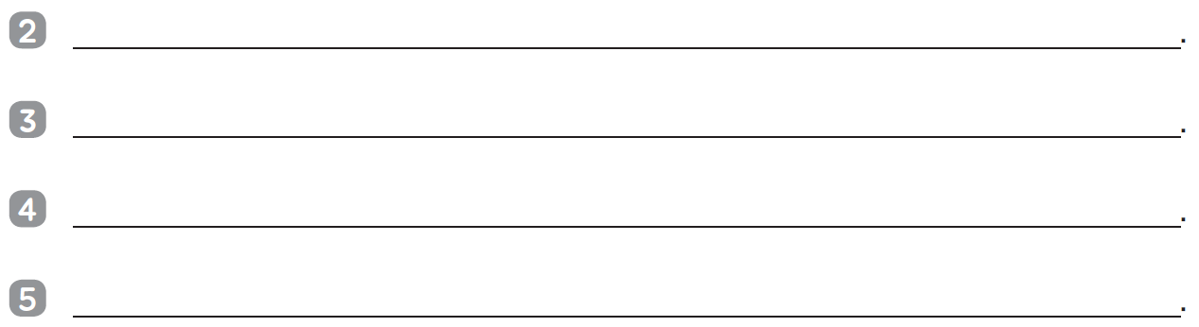
내 친구는 학교 근처에 사는데도 수업 시간에 자주 지각을 해요
매운 음식을 잘 못 먹는데도 이 떡볶이는 맛있어요
어제 그 책을 읽었는데도 무슨 내용인지 기억이 잘 안 나요
감기에 걸려서 아픈데도 우산이 없어서 그냥 비를 맞고 다녔어요

Slide 49

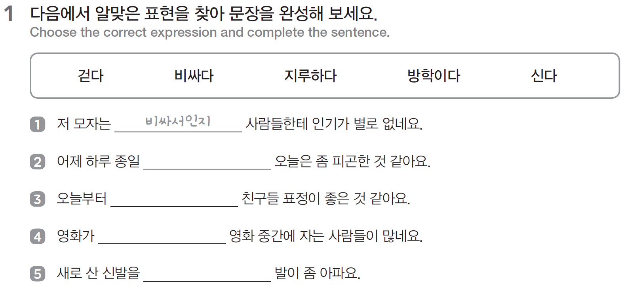
걸어서인지
방학이어서인지
지루해서인지
신어서인지

Slide 50
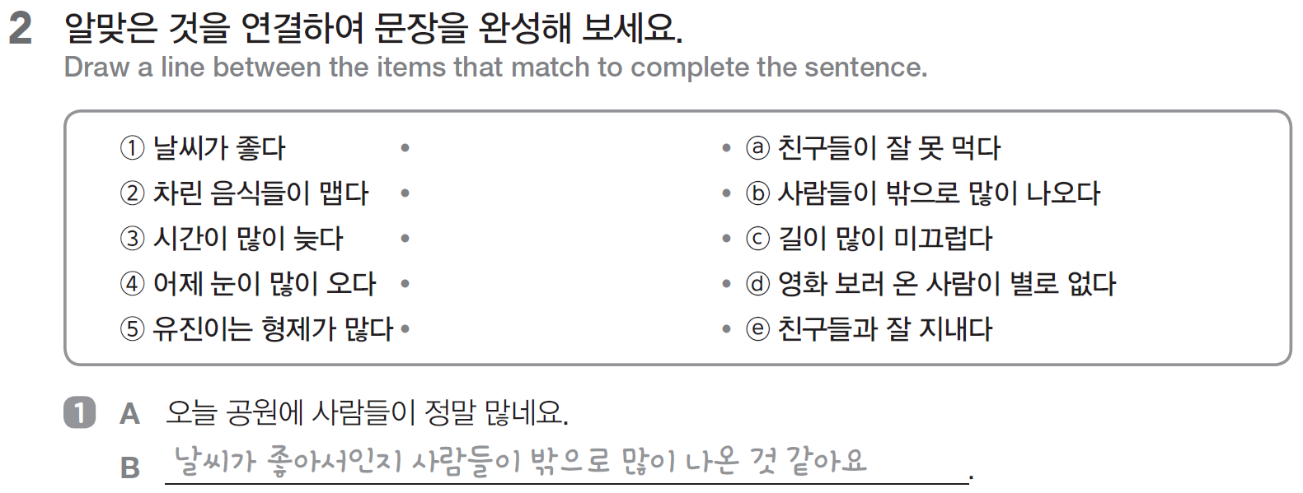

Slide 51
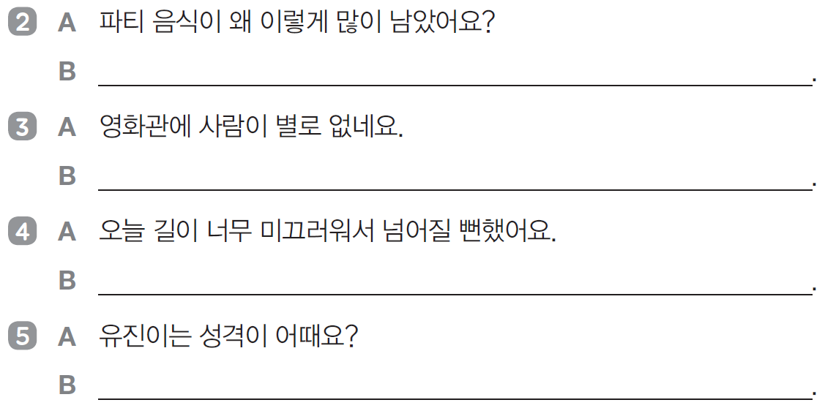
차린 음식이 매워서인지 친구들이 잘 못 먹었어요
시간이 많이 늦어서인지 영화 보러 온 사람이 별로 없었어요
어제 눈이 많이 와서인지 길이 많이 미끄러워요
유진이는 형제가 많아서인지 친구들과 잘 지내요

Slide 52
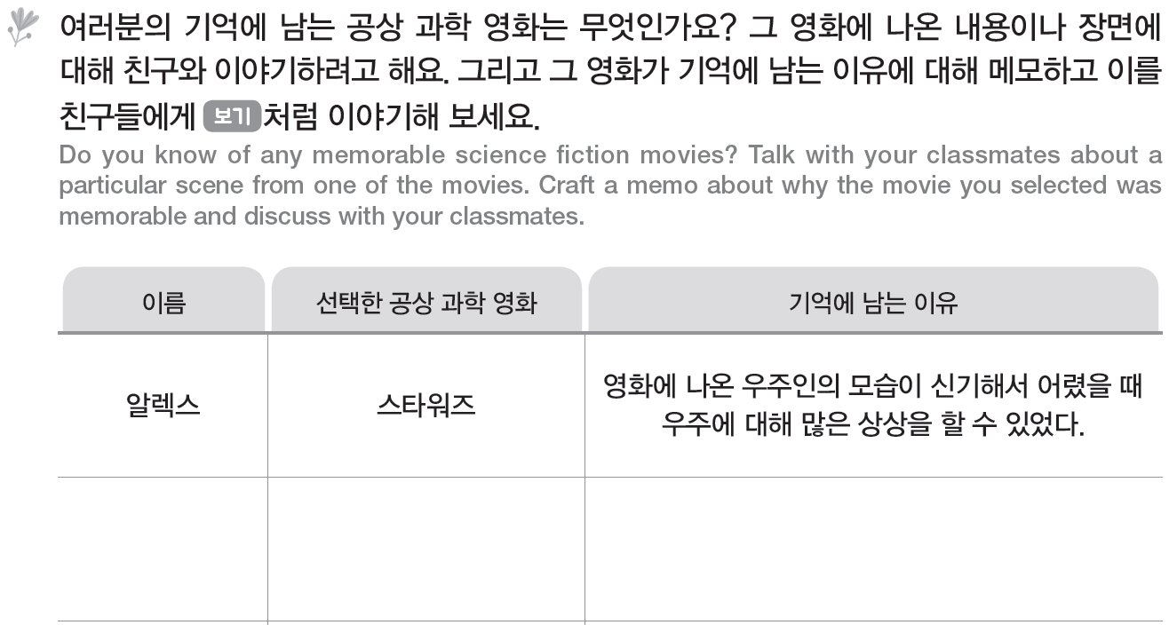

Slide 53
LINGT을 이용한 말하기 숙제
WWW.LINGT.COM에서 SIGN UP 하기
교사의 방 만들기
녹음, 사진, 영상, 텍스트를 이용한 숙제 제시
교과서 녹음, 의견 말하기 등의 숙제가 가능
링크를 학생에게 제공
총 10개의 말하기 숙제를 무료로 만들 수 있음.

Slide 54

수업이 끝났습니다!

Slide 55
Reference
재외동포를 위한 한국어 5-2 (영어권)
재외동포를 위한 한국어 5-2 (범용)
https://www.youtube.com/watch?v=Sh7w8OuJq9A
http://clipart-library.com/
https://www.clipart.email/

